Slide 1

Expo H20
HERRAMIENTAS 2.0 PARA EL DOCENTE
D.C.D. : Resolver un sistema de dos ecuaciones lineales con dos incógnitas de manera algebraica, utilizando los métodos de igualación y sustitución.
Integrantes:
Diana López
Fabián Muñoz
Cristian Sinchi
Teodoro Morales

Slide 2

Marcador social para organizar la información
Guarda listas web que se pueden publicar y compartir con otros usuarios
Información disponible desde cualquier dispositivo que se pueda conectar a Internet
De acuerdo a la temática se utiliza en cualquier nivel
Los docentes pueden compartir la información de un tema determinado en la realización de tareas

Slide 3

Video educativo
  Proporciona al docente material audiovisual
  Se puede acceder en cualquier momento y lugar
  El manejo de la herramienta es sencillo
  Tres opciones para presentar la información

Slide 4
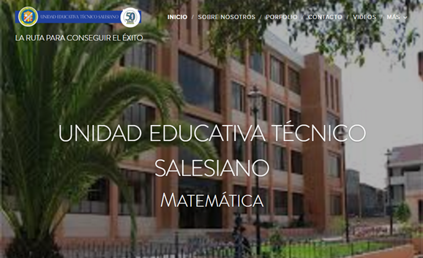
Página Web
La información y contenidos están disponibles en la página:
  Symbaloo
  Videos educativos realizados en ScreenCast
  Wiki
  Evaluación a través de Google form
  Además
  El usuario puede solicitar otra información y emitir comentarios y sugerencias
  Conectarse con redes sociales
  Contacto a través de correo electrónico

Slide 5

Evaluación en línea a través de Google Form
Resultados inmediatos
Resultados estadísticos en línea para realizar interpretaciones y emitir conclusiones y recomendaciones
Retroalimentación en línea
Se realiza desde cualquier lugar y dispositivo con conexión a Internet

